Slide 1


CHÀO MỪNG CÁC EM ĐẾN VỚI TIẾT HỌC NGÀY HÔM NAY!

Slide 2




KHỞI ĐỘNG
Em hãy nhắc lại khai triển hằng đẳng thức quen thuộc: ${\left(a+b\right)}^{2}$ và ${\left(a+b\right)}^{3}$.
Giải
${\left(a+b\right)}^{2}=a^{2}+2ab+b^{2}$
${\left(a+b\right)}^{3}=a^{3}+3a^{2}b+{3ab}^{2}+b^{3}$.
Với số tự nhiên n > 3 thì công thức khai triển biểu thức ${\left(a+b\right)}^{n}$ sẽ như thế nào?

Slide 3

CHƯƠNG VIII.ĐẠI SỐ TỔ HỢP
BÀI 3: NHỊ THỨC NEWTON
(TIẾT 1)

Slide 4
NỘI DUNG BÀI HỌC
1
Khai triển lũy thừa của nhị thức
2
Vận dụng công thức nhị thức

Slide 5


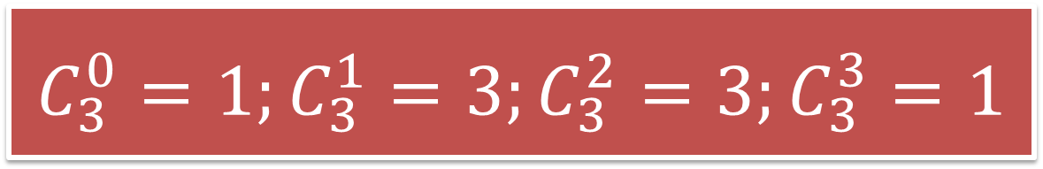

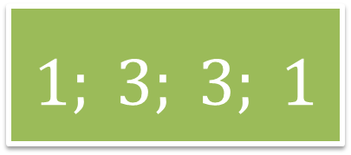
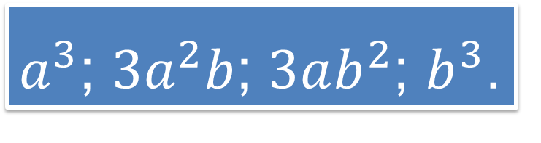
Thảo luận nhóm, hoàn thành HĐKP.
HĐKP:
a) Xét công thức khai triển $(a+b)^{3}=a^{3}+3a^{2}b+3ab^{2}+b^{3}$.
i) Liệt kê các số hạng của khai triển trên.
ii) Liệt kê các hệ số của khai triển trên.
$a^{3}$; $3a^{2}b$; $3ab^{2}$; $b^{3}$.
$$1; 3; 3; 1$$
iii) Tính giá trị của $C_{3}^{0},C_{3}^{1},C_{3}^{2},C_{3}^{3}$ (có thể sử dụng máy tính) rồi so sánh với các hệ số trên. Có nhận xét gì?
$$C_{3}^{0}=1;C_{3}^{1}=3;C_{3}^{2}=3;C_{3}^{3}=1$$
Giá trị của $C_{3}^{0};C_{3}^{1};C_{3}^{2};C_{3}^{3}$ lần lượt bằng với các hệ số của khai triển trên.

Slide 7








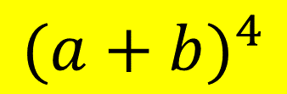

Thảo luận nhóm, hoàn thành HĐKP.
HĐKP:
b) Hoàn thành biến đổi sau đây để tìm công thức khai triển của $(a+b)^{4}$ :
$$(a+b)^{4}=(a+b)(a+b)^{3}= .?. =.?.a^{4}+.?{.a}^{3}b+.?.a^{2}b^{2}+.?.ab^{3}+.?.b^{4}$$
$$(a+b)^{4}$$
$$1$$
$$4$$
$$6$$
$$4$$
$$1$$
Tính giá trị của $C_{4}^{0},C_{4}^{1},C_{4}^{2},C_{4}^{3},C_{4}^{4}$, rồi so sánh với các hệ số của khai triển trên.
$$C_{4}^{0}=1;C_{4}^{1}=4;C_{4}^{2}=6;C_{4}^{3}=4;C_{4}^{4}=1$$
$⇒$ Giá trị của $C_{4}^{0};C_{4}^{1};C_{4}^{2};C_{4}^{3};C_{4}^{4}$ lần lượt bằng với các hệ số của khai triển trên.
$⇒$ $(a+b)^{4}=C_{4}^{0}a^{4}+C_{4}^{1}a^{3}b+C_{4}^{2}a^{2}b^{2}+C_{4}^{3}ab^{3}+C_{4}^{4}b^{4}$

Slide 9

Thảo luận nhóm, hoàn thành HĐKP.
HĐKP:
c) Từ kết quả của câu a) và b), hãy dự đoán công thức khai triển của $(a+b)^{5}$.
Dự đoán:
$(a+b)^{5}=C_{5}^{0}a^{5}+C_{5}^{1}a^{4}b+C_{5}^{2}a^{3}b^{2}+C_{5}^{3}a^{2}b^{3}+C_{5}^{4}ab^{4}+C_{5}^{5}b^{5}$

Slide 11


KẾT LUẬN
${\left(a+b\right)}^{4}=C_{4}^{0}a^{4}+C_{4}^{1}a^{3}b+C_{4}^{2}a^{2}b^{2}+C_{4}^{3}ab^{3}+C_{4}^{4}b^{4}$
$=a^{4}+4a^{3}b+6a^{2}b^{2}+4ab^{3}+b^{4}$
${\left(a+b\right)}^{5} =C_{5}^{0}a^{5}+C_{5}^{1}a^{4}b+C_{5}^{2}a^{3}b^{2}+C_{5}^{3}a^{2}b^{3}+C_{5}^{4}{ab}^{4}+C_{5}^{5}b^{5}$
$=a^{5}+5a^{4}b+10a^{3}b^{2}+10a^{2}b^{3}+5ab^{4}+b^{5}$
Hai công thức trên gọi là công thức nhị thức Newton (nhị thức Newton) ${\left(a+b\right)}^{n}$ ứng với n = 4 và n = 5.

Slide 12

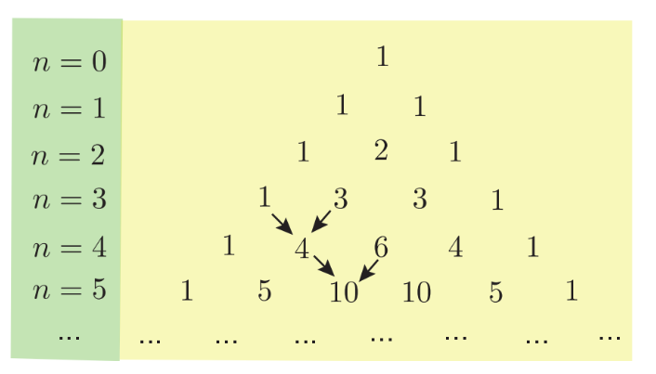
CHÚ Ý
Các hệ số trong khai triển nhị thức Newton (a+b)^{n} với n = 0; 1; 2; 3; ... được viết thành từng hàng và xếp thành bảng số như bên. Bảng số này có quy luật: số đầu tiên và số cuối cùng của mỗi hàng đều là 1; tổng của hai số liên tiếp cùng hàng bằng số của hàng
kế dưới ở vị trí giữa hai số đó (được chỉ bởi mũi tên trên bảng).
Bảng số trên được gọi là tam giác Pascal (đặt theo tên của nhà toán học, vật lí học, triết học người Pháp Blaise Pascal, 1623 -1662).

Slide 13
LUYỆN TẬP

Slide 14



1. Khai triển các biểu thức sau:
a) $(x−2)^{4}$; b) $(x+2y)^{5}$.
THỰC HÀNH
Giải
a) $(x−2)^{4}=C_{4}^{0}x^{4}+C_{4}^{1}x^{3}.(−2)+C_{4}^{2}x^{2}.(−{2)}^{2}+C_{4}^{3}x.{\left(−2\right)}^{3}+C_{4}^{4}{\left(−2\right)}^{4}$
$=x^{4}−8x^{3}+24x^{2}−32x+16$
b) $(x+2y)^{5}=C_{5}^{0}x^{5}+C_{5}^{1}x^{4}.(2y)+C_{5}^{2}x^{3}.(2y)^{2}+C_{5}^{3}x^{2}.(2y)^{3}+C_{5}^{4}.x.(2y)^{4}$
$+ C_{5}^{5}(2y)^{5}$
$=x^{5}+10x^{4}.y+40x^{3}.y^{2}+80x^{2}y^{3}+80x.y^{4}+32y^{5}$ .

Slide 15
VẬN DỤNG
1) Tính giá trị của biểu thức:
$$A=C_{4}^{0}+2C_{4}^{1}+2^{2}C_{4}^{2}+2^{3}C_{4}^{3}+2^{4}C_{4}^{4}$$
2) Rút gọn biểu thức

Slide 16
VẬN DỤNG
1) Tính giá trị của biểu thức:
$$A=C_{4}^{0}+2C_{4}^{1}+2^{2}C_{4}^{2}+2^{3}C_{4}^{3}+2^{4}C_{4}^{4}$$
* Cách 1: Bấm máy ra kết quả là 81
* Cách 2: Xét A chính là khai triển của
$${\left(a+b\right)}^{4}$$
với a = 1 và b = 2 nên

Slide 17
VẬN DỤNG
2) Rút gọn biểu thức

Slide 18


HƯỚNG DẪN VỀ NHÀ
* Ghi nhớ
kiến thức về khai triển nhị thức Newton.
* Hoàn thành các bài tập 1,2 trong SGK.
* Chuẩn bị tiếp phần còn lại của bài Nhị thức Newton.

Slide 19

BÀI TẬP TRẮC NGHIỆM
Câu 1. Khai triển biểu thức ${\left(x−y^{2}\right)}^{4}$thành tổng các đơn thức:
A. $x^{4} –x^{3}y+x^{2}y^{2} + y^{4}$
B. $x^{4} –x^{3}y^{2}+x^{2}y^{4} –xy^{6}+ y^{8}$
C. $x^{4} –4x^{3}y+6x^{2}y^{2} −4xy+ y^{4}$
D.$x^{4} –4x^{3}y^{2}+6x^{2}y^{4} – 4xy^{6}+ y^{8}$

Slide 20

BÀI TẬP TRẮC NGHIỆM
Câu 2: Trong các phát biểu sau, phát biểu nào sai?
A. (a + b)⁴ = a⁴ + 4a³b + 6a²b² + 4ab³ + b⁴
B. (a – b)⁴ = a⁴ – 4a³b + 6a²b² – 4ab³ + b⁴
C. (a + b)⁴ = b⁴ + 4b³a + 6b²a² + 4ba³ + a⁴
D. (a + b)⁴ = a⁴ + b⁴

Slide 21

CẢM ƠN CÁC EM ĐÃ CHÚ Ý LẮNG NGHE BÀI GIẢNG!

